Slide 1
2020 春季
《计算机组成原理》
成都信息工程大学
Principles of Computer Organization
刘双虎 2020-02
Notes:
1

Slide 2
成绩管理
成绩比例：平时成绩30%，期末考试70%
平时成绩：
考勤 10% 每节课手机考勤（雨课堂）
作业 10% 纸质4次
慕课 30% 每章测试、考试、讨论区5+发帖
实验 50% 4次，16学时

Slide 3
教学工具
辅助平台：
雨课堂
群课堂备用
注意事项：
要考勤
随堂测试题目可能会计入成绩
SPOC每章的测试会计入成绩
SPOC课程改昵称cuit2019051033智科1张三
cuit2019051033计科5张三

Slide 4


教学资源
中国大学慕课：http://www.icourse163.org
课程SPOC：
计算机组成原理SPOC
实验教程MOOC：
计算机硬件系统设计-谭志虎
课件下载及作业上传：
优慕课网络平台（教务处-校园网VPN）
QQ群：966436154
雨课堂：智科1邀请码DX5JBR，计科5邀请码：DXEMZU

Slide 5
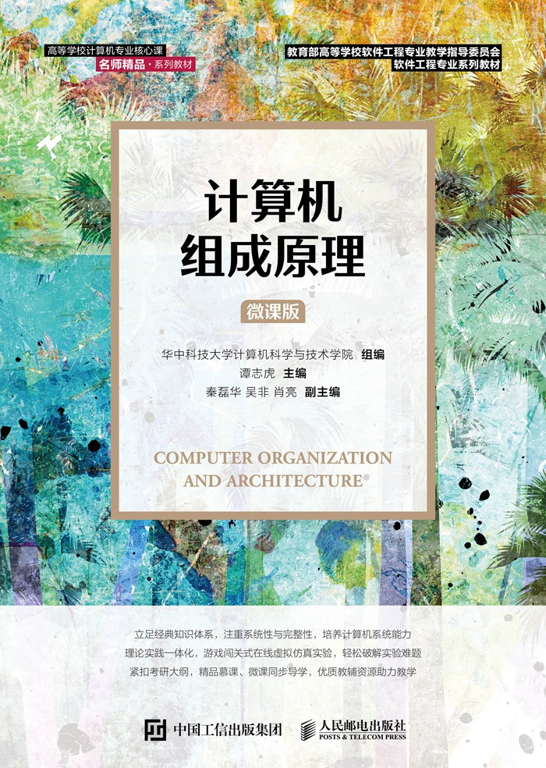
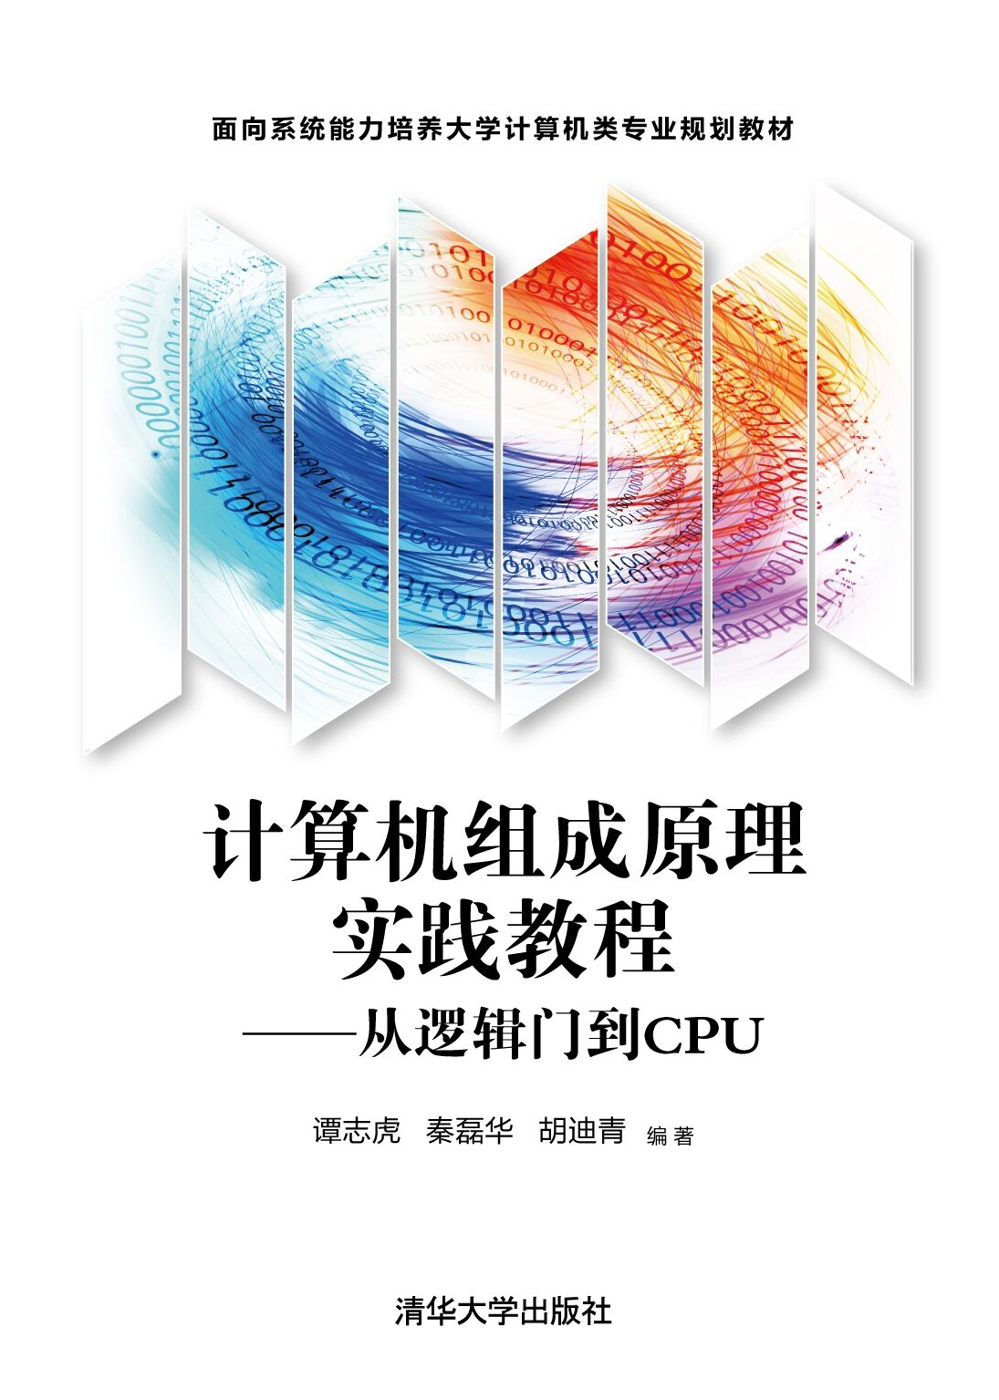
教材 （硬件视角看计算机组成）

Slide 6
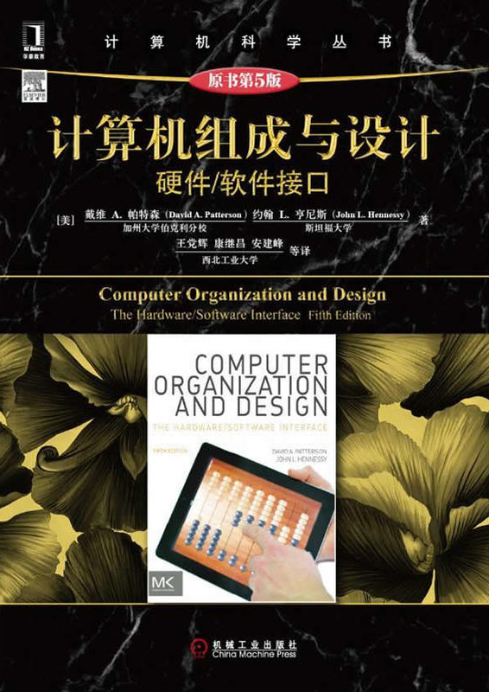
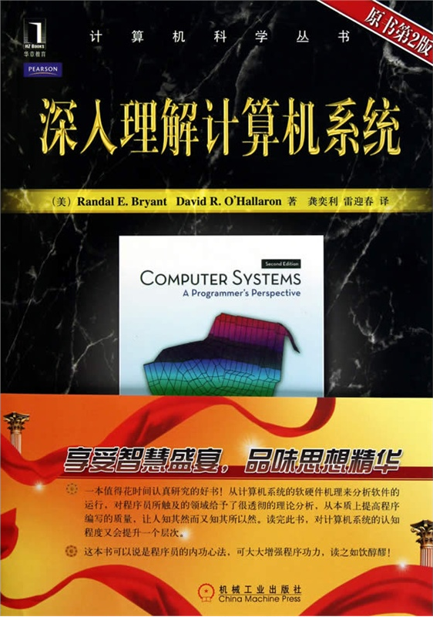
参考书 （软件视角看计算机组成）

Slide 7
先导课程
C语言程序设计
数字电路与逻辑设计
基本逻辑元器件、组合电路，同步电路概念
汇编语言程序设计
看懂指令即可

Slide 8
学这课有啥用？？？
计算机专业核心课程
软件基础课 （数据结构）
硬件基础课 （计算机组成原理） 考研科目
讲述计算机内部的构成以及各个部件功能
不考研，不搞硬件，然并卵？？

Slide 9
1、核心专业基础课，在课程体系中承上启下的作用
基础及专业基础课
核心专业基础课
专业课
理解系统
构建系统
优化系统
(嵌入式系统)
(存储系统)
(计算机系统)
(网络系统)
(数据库系统)
(其他应用系统)
(系统能力)
数字电路与逻辑设计
计算机
组成原理
汇编语言程序设计
硬件描述语言
高级语言程序设计
操作系统原理
其它基础课
课程主要内容：
介绍运算器、控制器、存储器结构、工作原理、设计方法及互连构成整机的技术。

Slide 10
系统设计者角度理解计算机
计算机系统概述
数值表示与运算方法
运算器的功能、组成和基本运行原理
存储器及层次存储系统
指令系统
CPU功能、组成和运行原理
流水线
系统总线
输入输出系统

Slide 11
2、构造观+系统观+工程观的学习视角和学习方法
构造观– 掌握设计方法
设计功能部件: 基本编码/解码器、运算器、控制器、存储器
设计简单系统（32位运算器、存储系统）
系统观– 软/硬协同的视角
理解计算机系统的构成及各部分之间的相互影响；
理解不同系统/结构对程序的影响(功能、性能、可移植性等)
工程观– 系统实现视角
如何克服工程制约条件？如何降低成本？
如何提升性能，提升可靠性，节约能耗？
多实践----Logisim平台（训练实践能力）
Notes:
不同系统/结构对程序的影响：
1、数据表示、校验技术（速度、纠错性等差别）、运算器结构（串/并行进位的效率差别）、存储器组织（数据对齐、字/位扩展方式访问区别、Cache映射效率）、寻址方式（所需指令周期长短等）等在程序运行结果正确性、效率等方面的影响。
2、树立软/硬件协同观念：程序员要充分理解并利用硬件的特性。

Slide 12
实验体系
单元实验16学时
5输入编码器设计实验（自学、开发环境使用及基本编码实验）
汉字编码与校验设计实验（汉字编码转换，海明编码与校验实验）
多位快速加法器设计实验（16位、32位快速加法器设计实验）
32位ALU设计实验（构造32位ALU）
存储系统设计实验（MIPS寄存器文件，MIPS RAM）
附加实验:详见实验指导书（完成加实验分）
扩展自学实验（不做硬性要求）
存储器系统实验（Cache实现）
CPU设计（MIPS单周期处理器设计实验）

Slide 13
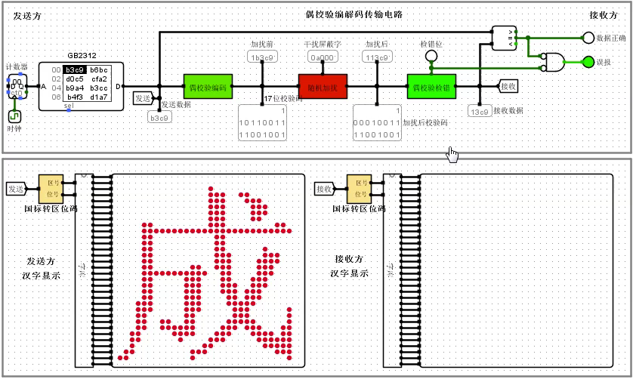
编码实验-偶校验编码传输

Slide 14
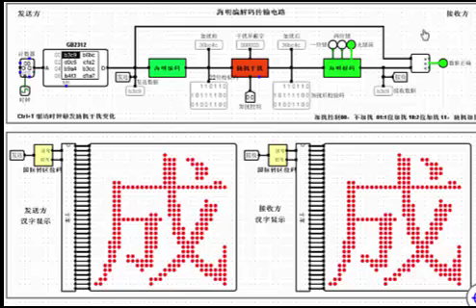
编码实验-海明解码传输

Slide 15
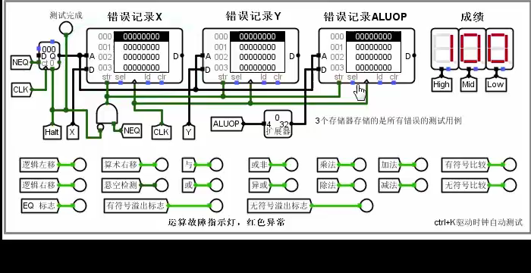
运算器实验
自动测试，故障记录，自动评分

Slide 16
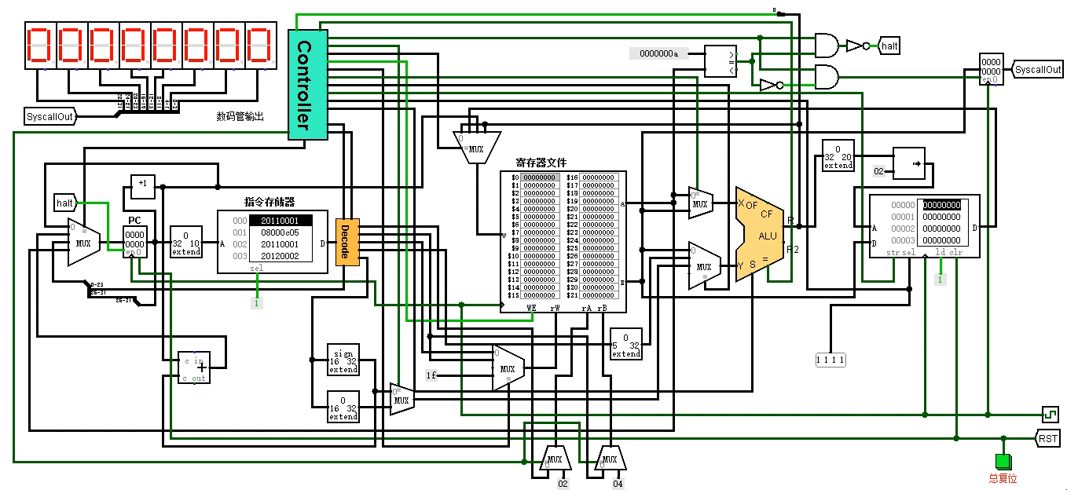
单周期CPU设计

Slide 17
系统能力培养体系
系统
实现层
CPU设计
接口设计
集成操作系统
集成编译器
设计工具
基本功能部件设计
数据通路及控制器设计
基于FPGA接口设计
硬件
软件
协同
设计
操作系统设计
编译器
设计
系统
设计层
硬件描
述语言
数字逻
辑电路
计算机组成
/系统结构
接口
设计
汇编
语言
操作
系统
编译
技术
综合
实践
课程层

Slide 18
程序员角度理解 高级语言如何执行成二值逻辑
C语言
c=a+b;
编译器
汇编语言
add $s1, $s2,$s3
汇编器
OP=00
18
19
17
0
32
目标代码
机器语言
执行
链接器
取指令
可执行代码
加载器
存储器

Slide 19

单选题
35分
本课程比平时成绩与考试成绩的比例是（）
A
2:8
B
3:7
C
4:6
D
5:5
提交

Slide 20
单选题
35分
本课程的实验学时数是（）
A
8
B
12
C
16
D
24
提交

Slide 21
单选题
30分
本课程的实验成绩占平时成绩的比例是（）。
A
40%
B
50%
C
60%
D
80%
提交

Slide 22


Thanks

